Slide 1
Stay with a family in Germany (Part 2/2)
Pronoun Sie (formal you) vs du
Infinitive clauses with zu
Downloadable Resource
German
Frau Conboy

Slide 2
[u]
unten
absolut
[u]
Mutter
Minute
Meinung
Schule
[ü]
Rücken
Küche
[ü]
Stück
früh
müssen
grün

Slide 3
der Brief | letter
das Bad | bathroom
März | March
Dezember | December
noch | still
oben | upstairs
unten | downstairs
der Schmerz | pain
der Hunger | hunger
die Lust | fancy or desire to do something

Slide 4
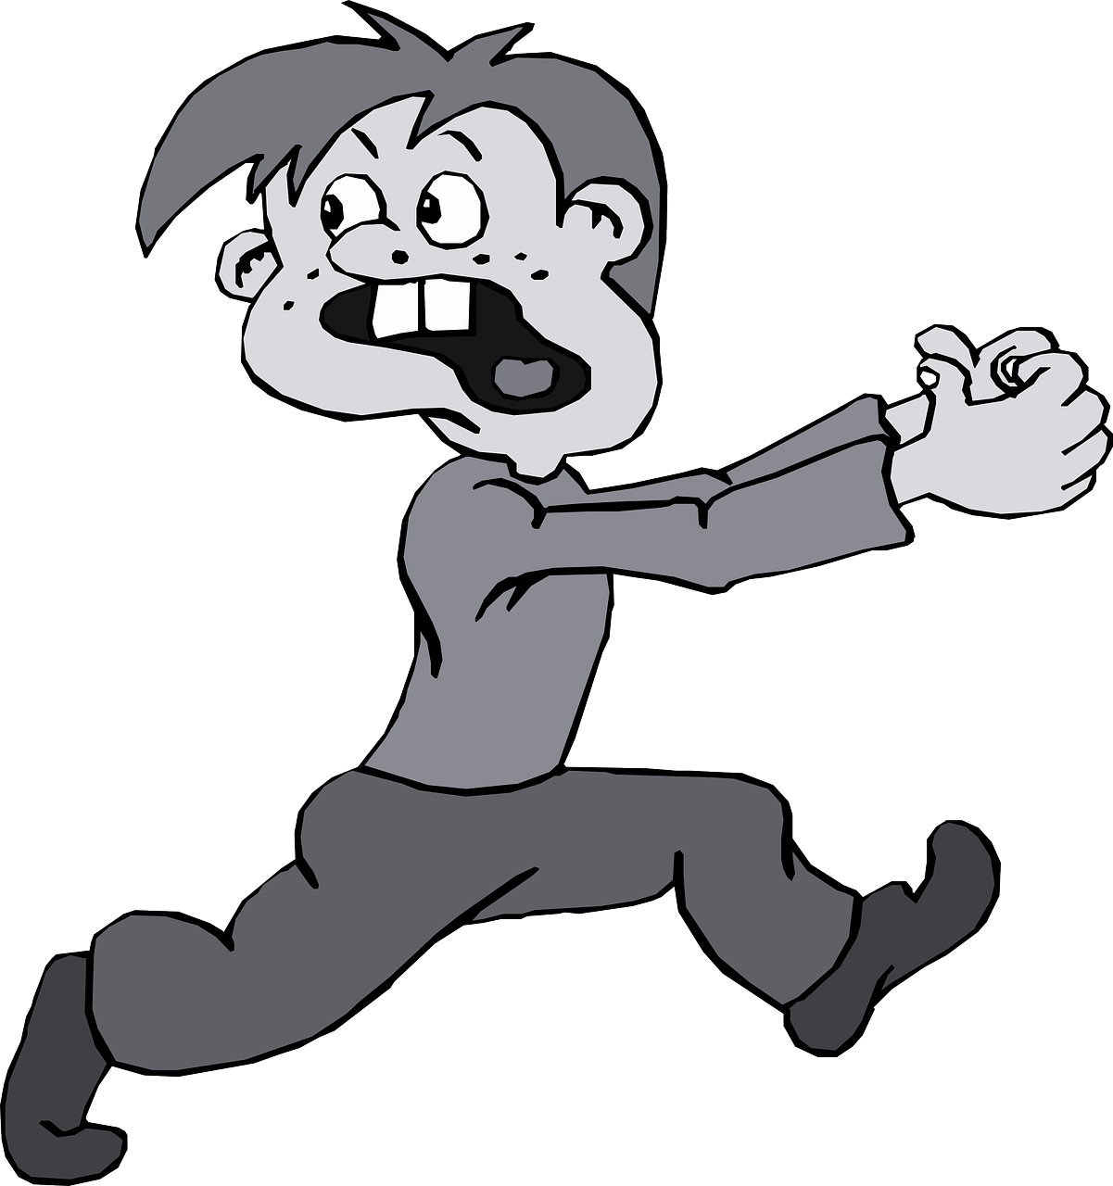
Ich habe Angst.
I am scared.
Ich habe Schmerzen.
I am in pain.
Ich habe Hunger.
I am hungry.
Ich habe Lust
I fancy
Ich habe Lust auf Pizza.
I fancy eating pizza.

Slide 5
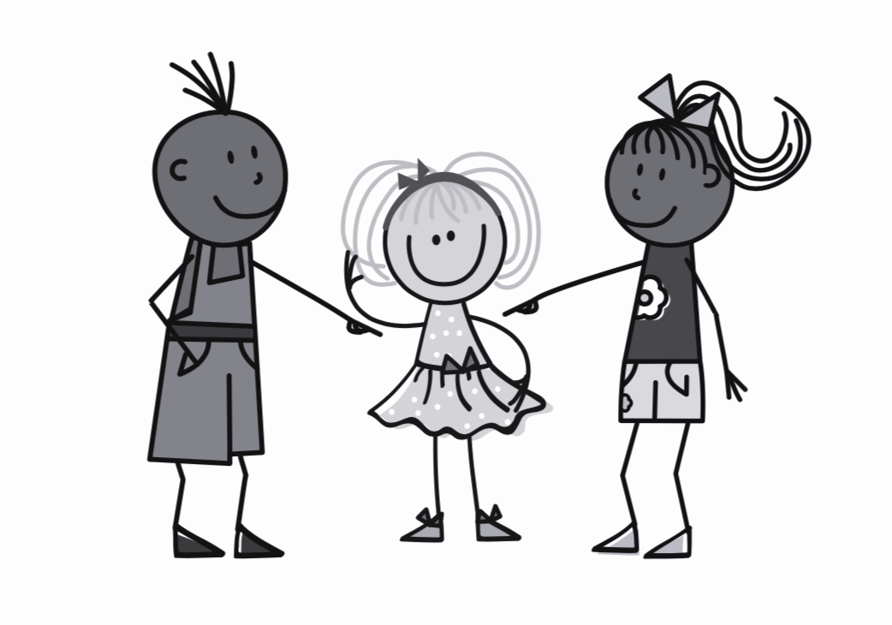
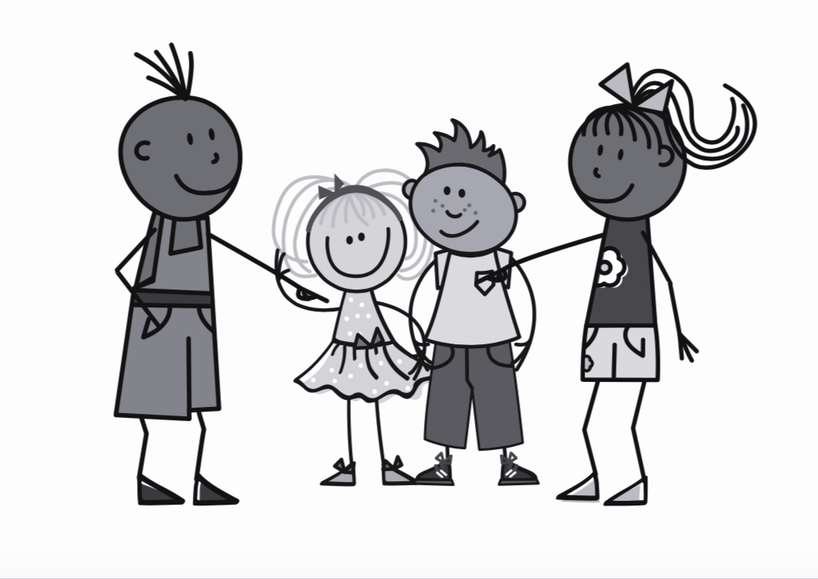
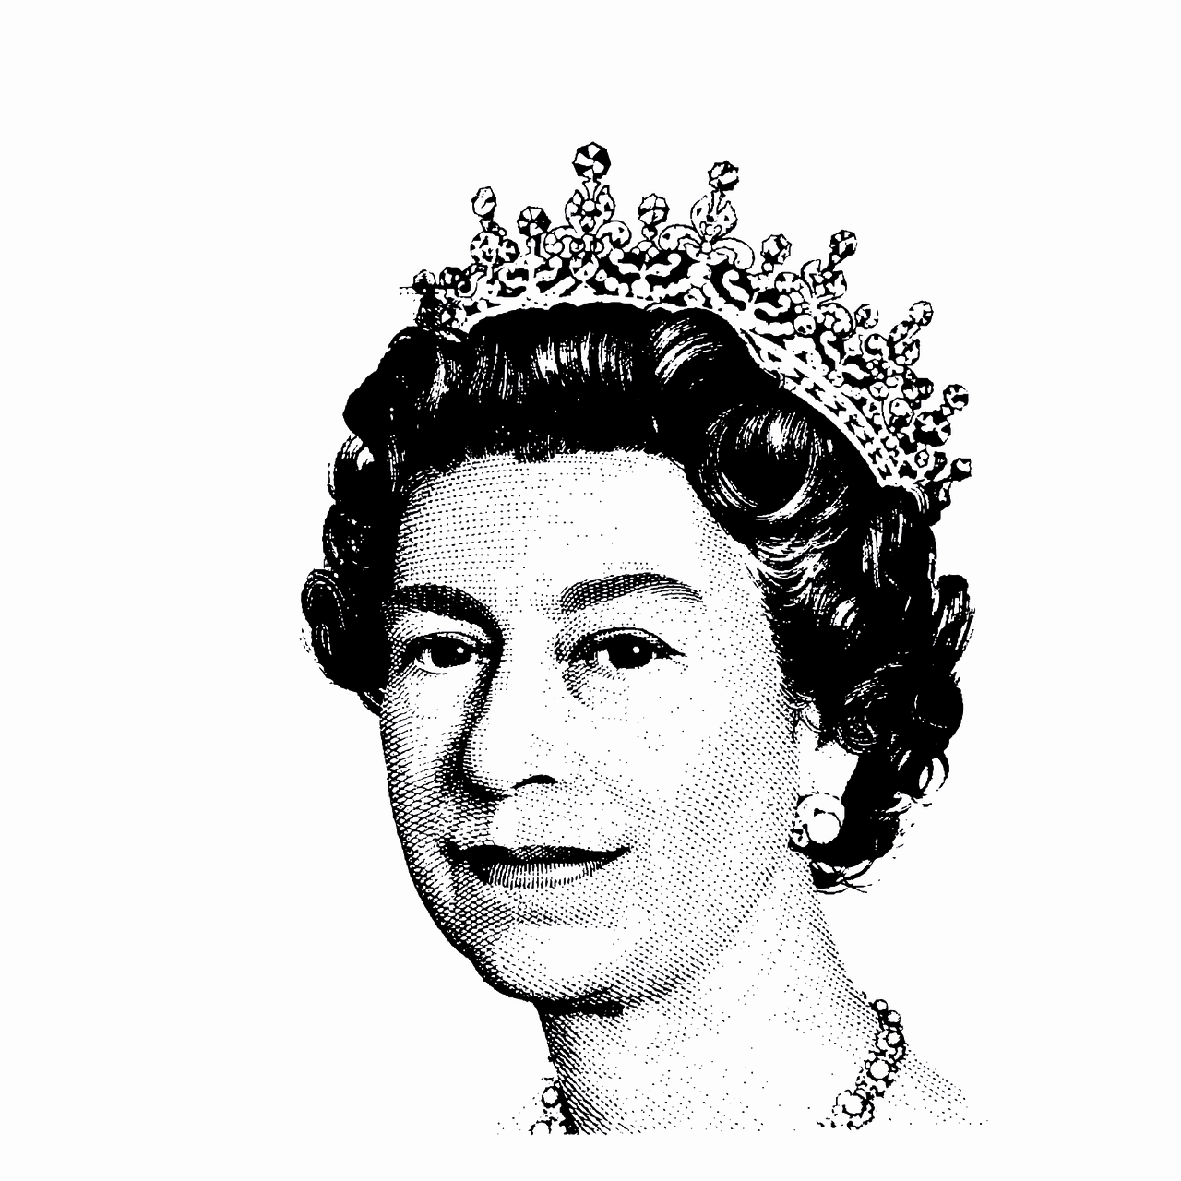
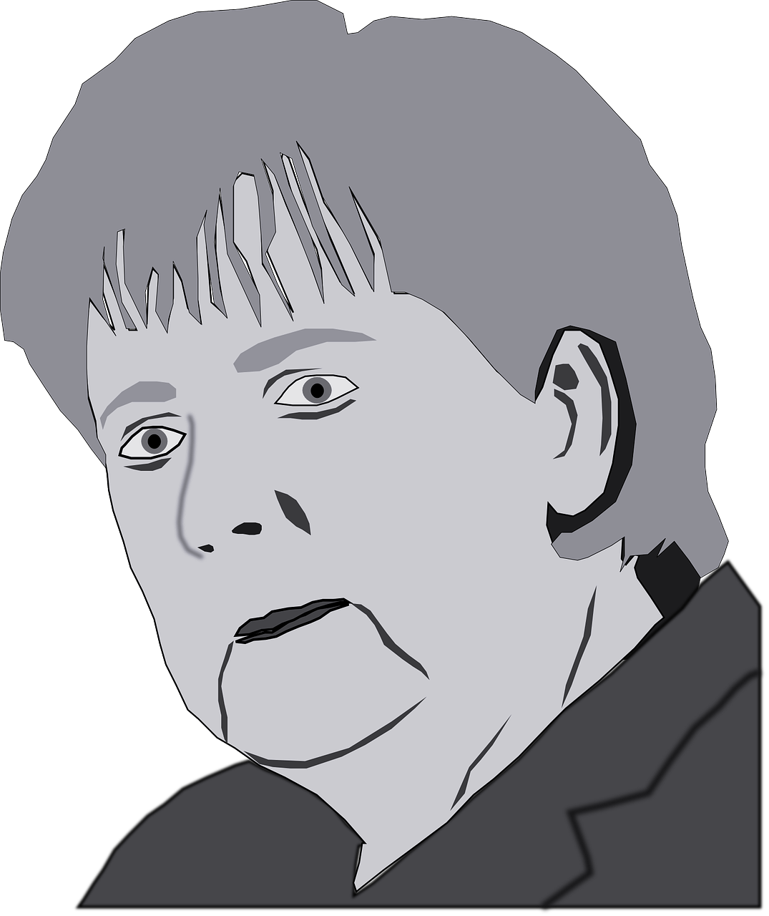
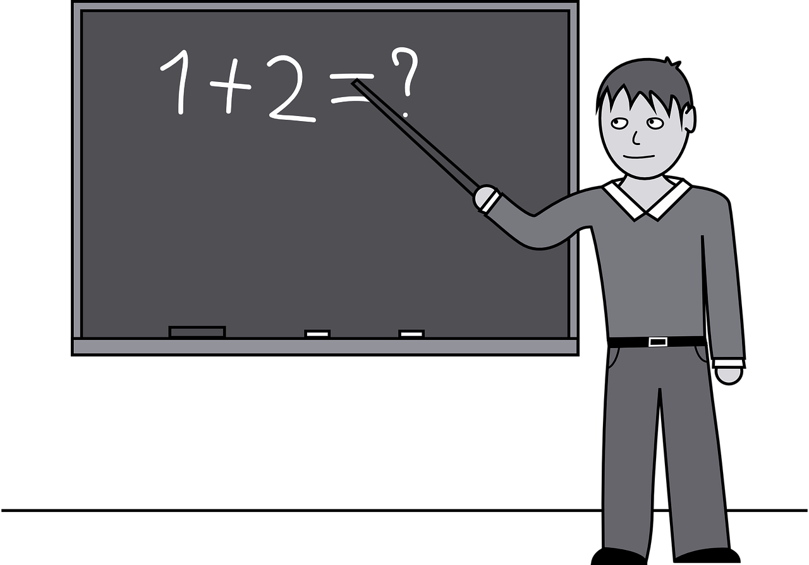
sie
sie
Sie
she (singular)
they (plural)
You (formal)
sie ______ nett
Sie ______ nett.
Sie ______ nett
sie ______ nett
Sie ______ nett.
sind
sind
sind
ist
sind
You can tell who is being talked about by looking at the verb: ‘ist’ and ‘sind’
Here you need to use the clues in the text to decide whether it is ‘sie’ (they) or ‘Sie’ (you formal) especially when they are used at the start of a sentence and they both have a CAPITAL ‘S’.

Slide 6
 | sie | Sie
1
2
3
4
5
6
7
8
Ist sie sehr krank?
Haben Sie Medikamente?
Hat sie Hunger?
Ist sie sehr müde?
Sind Sie traurig?
Hat sie eine Gitarre?
Spielen Sie ein Instrument?
Spielen Sie in einem Orchester?

Slide 7
 | sie | Sie
1
2
3
4
5
6
7
8
Ist sie sehr krank?
Is she very ill?
Haben Sie Medikamente?
Have you got some medicine?
Is she hungry?
Hat sie Hunger?
Is she very tired?
Ist sie sehr müde?
Are you sad?
Sind Sie traurig?
Has she got a guitar?
Hat sie eine Gitarre?
Do you play an instrument?
Spielen Sie ein Instrument?
Spielen Sie in einem Orchester?
Do you play in an orchestra?

Slide 8
Liebe Familie Keller!
Hier in Berlin ist es wunderbar. Anja ist sehr nett. Sie hilft mir, Deutsch zu sprechen. Und Sie sind gar nicht streng! Die Wohnung ist sehr schön, die Küche und das Bad sind so groß. Sie haben auch eine sehr süße Katze. Wir haben so viel Spaß zusammen.
Haben Sie Lust, nächstes Jahr im März nach England zu kommen? Morgen bekommen Sie ein Geschenk aus England!
Vielen Dank für alles! Ich mag es sehr hier!
Lara
Laras Brief
an die Gastfamilie

Slide 9
1 | Lara is in Berlin.
2 | Anja is very nice.
3 | Frau Keller is very strict.
4 | The kitchen and the bathroom are small.
5 | They have a cute dog.
6 | Lara is inviting Frau Keller to visit Germany in December.
7 | Tomorrow there will be a present from England.
8 | Lara likes it here.
Liebe Familie Keller!
Hier in Berlin ist es wunderbar. Anja ist sehr nett. Sie hilft mir, Deutsch zu sprechen. Und Sie sind gar nicht streng! Die Wohnung ist sehr schön, die Küche und das Bad sind so groß. Sie haben auch eine sehr süße Katze. Wir haben so viel Spaß zusammen.
Haben Sie Lust, nächstes Jahr im März nach England zu kommen? Morgen bekommen Sie ein Geschenk aus England!
Vielen Dank für alles! Ich mag es sehr hier!
Lara

Slide 10
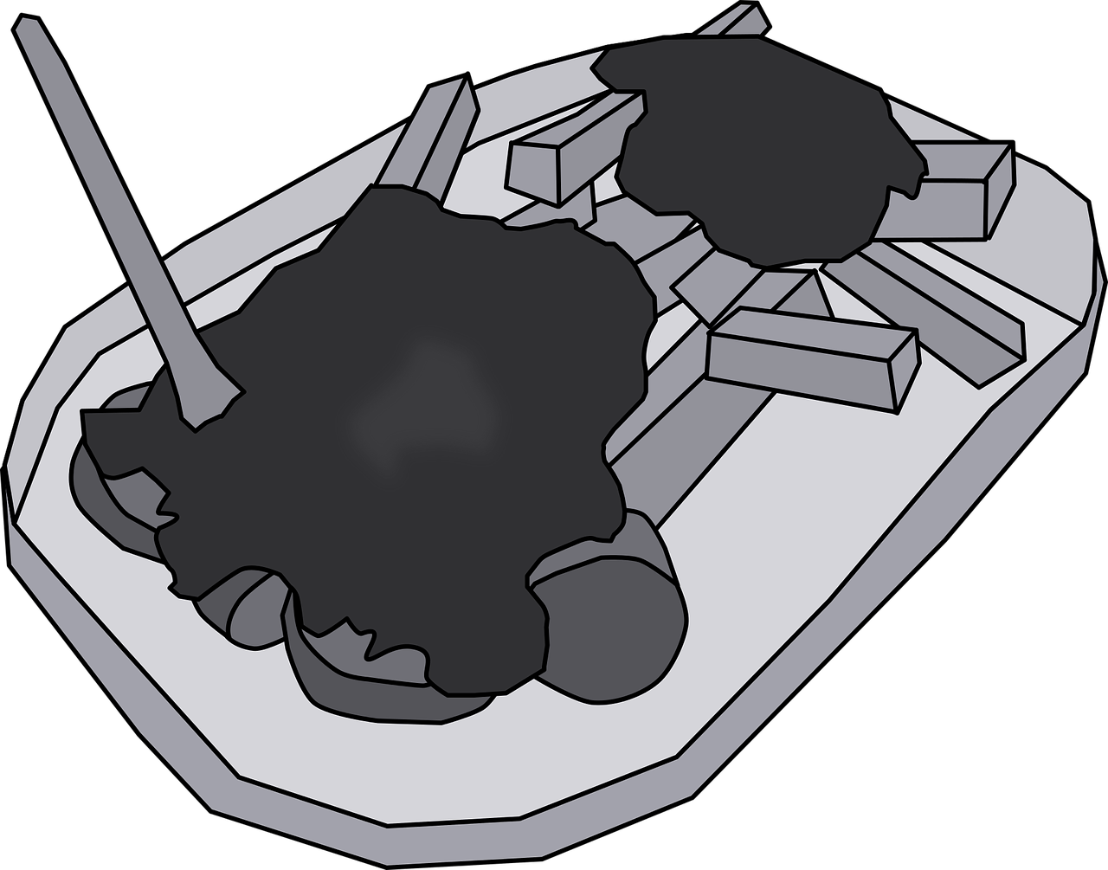
Hallo Oma!
Hier in ist es so schön!
Es ist und das Wetter ist
Anja war aber heute hat sie
, in die zu gehen. Wir
haben viel zusammen. Morgen
gehen wir ins und dann
essen . Jetzt habe ich !
Bis bald! Deine Lara

Slide 11
Hallo Oma!
Hier in Berlin ist es so schön!
Es ist März und das Wetter ist toll.
Anja war krank aber heute hat sie
Lust, in die Stadt zu gehen. Wir
haben viel Spaß zusammen. Morgen
gehen wir ins Kino und dann
essen Currywurst. Jetzt habe ich Hunger!
Bis bald! Deine Lara

Slide 12
1. Im december fahre ich nach Berlin.
2. Meine guest family ist very nice.
3. They haben eine große flat.
4. Die flat hat eine kitchen und ein bathroom.
5. Mein Zimmer ist upstairs.
6. Anja schläft downstairs.
7. She hilft mir, German to sprechen.
8. I fancy eating ‘Currywurst’.

Slide 13
1. Im december fahre ich nach Berlin.
2. Meine guest family ist very nice.
3. They haben eine große flat.
4. Die flat hat eine kitchen und ein bathroom.
5. Mein Zimmer ist upstairs.
6. Anja schläft downstairs.
7. She hilft mir, German to sprechen.
8. I fancy eating ‘Currywurst’.
Im Dezember fahre ich nach Berlin.
Meine Gastfamilie ist sehr nett.
Sie haben eine große Wohnung.
Die Wohnung hat eine Küche und ein Bad.
Mein Zimmer ist oben.
Anja schläft unten.
Sie hilft mir, Deutsch zu sprechen.
Ich habe Lust, Currywurst zu essen.

